Slide 1

Здравствуйте, Ребята!

Slide 2
Вспомним:
Сколько пар согласных букв в русском языке?
Б-П
В-Ф
Г-К
Д-Т
Ж-Ш
З-С

Slide 3

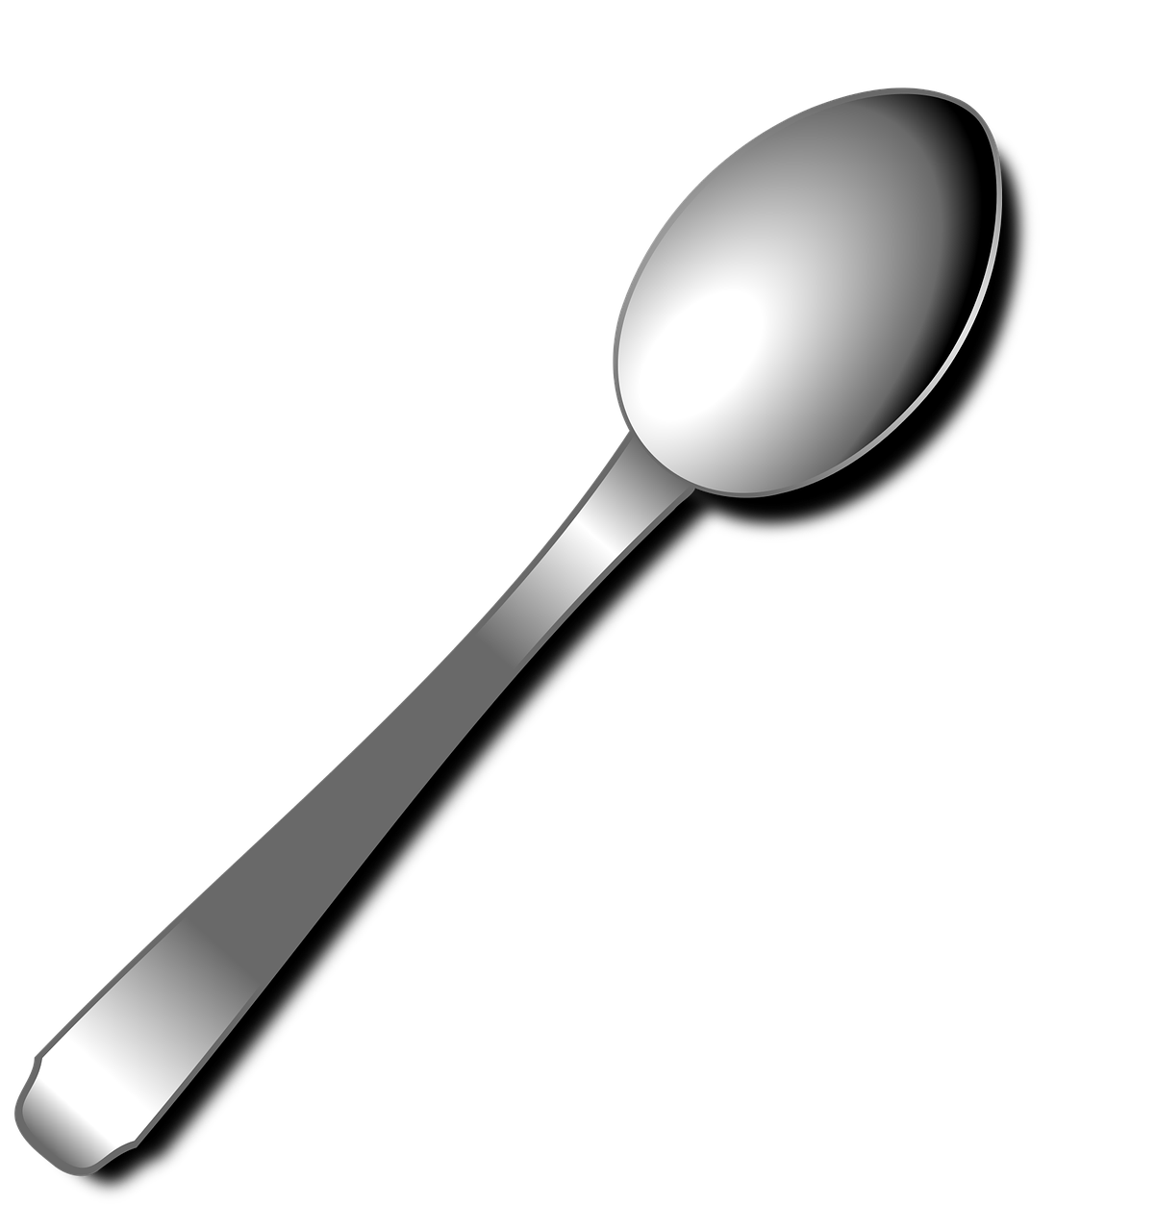
ложка
чашка

Slide 4
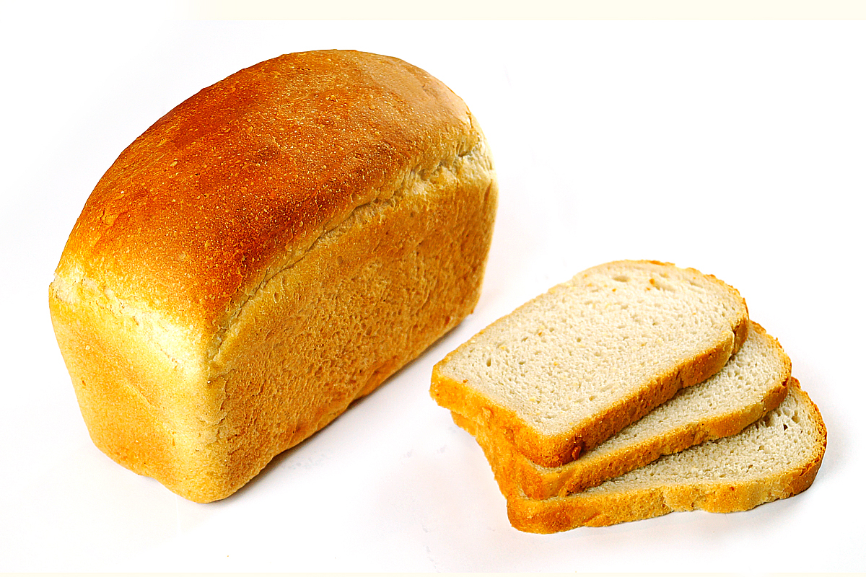

хлеб
снег

Slide 5


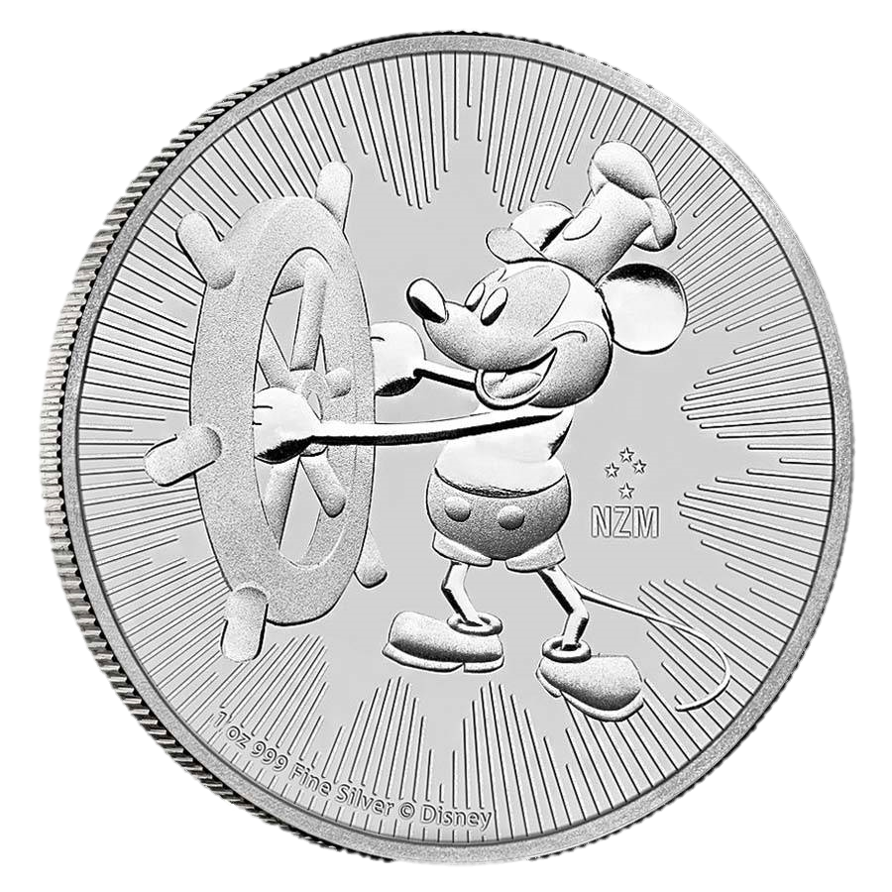
Наш план:
1. Определим тему
2. Поставим цель
3. Вспомним правило
4. Составим алгоритм проверки
5. Тренируемся применять правило
6. Подводим итог

Slide 6

Цель:
1. Вспомним правило написания.
2. Составим алгоритм проверки.
3. Тренируемся применять правило

Slide 7
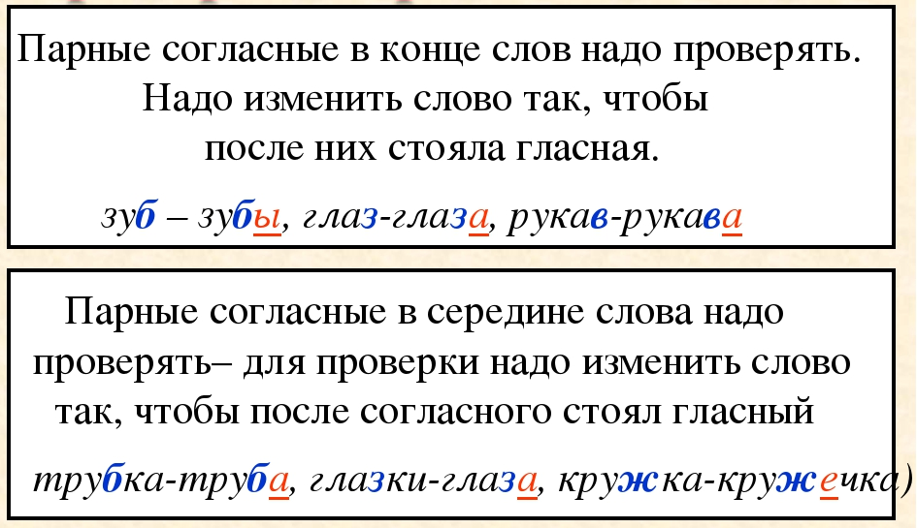

Slide 8
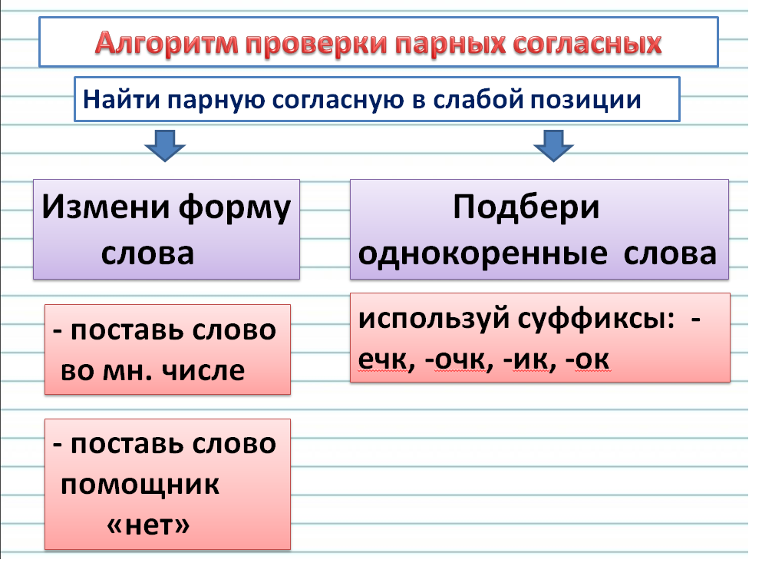

Slide 9
1) Списать словосочетания к себе в тетрадь.
2) Вставить пропущенную согласную
3) Записать проверочное слово в скобках
Цветущий луг (луга)
Горький лу… ()
Глубокий пру… ()
Тонкий пру… ()
Спелый пло… ()
Спасательный пло… ()
Древний ро… ()
Улыбающийся ро… ()

Slide 10
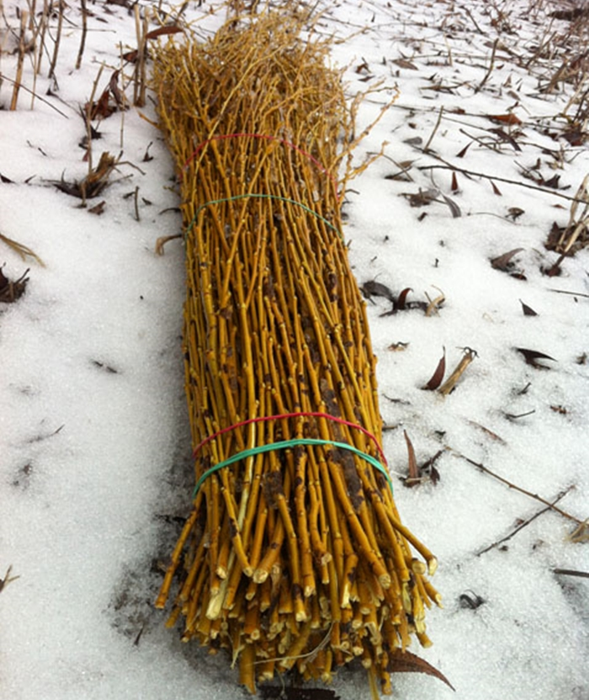
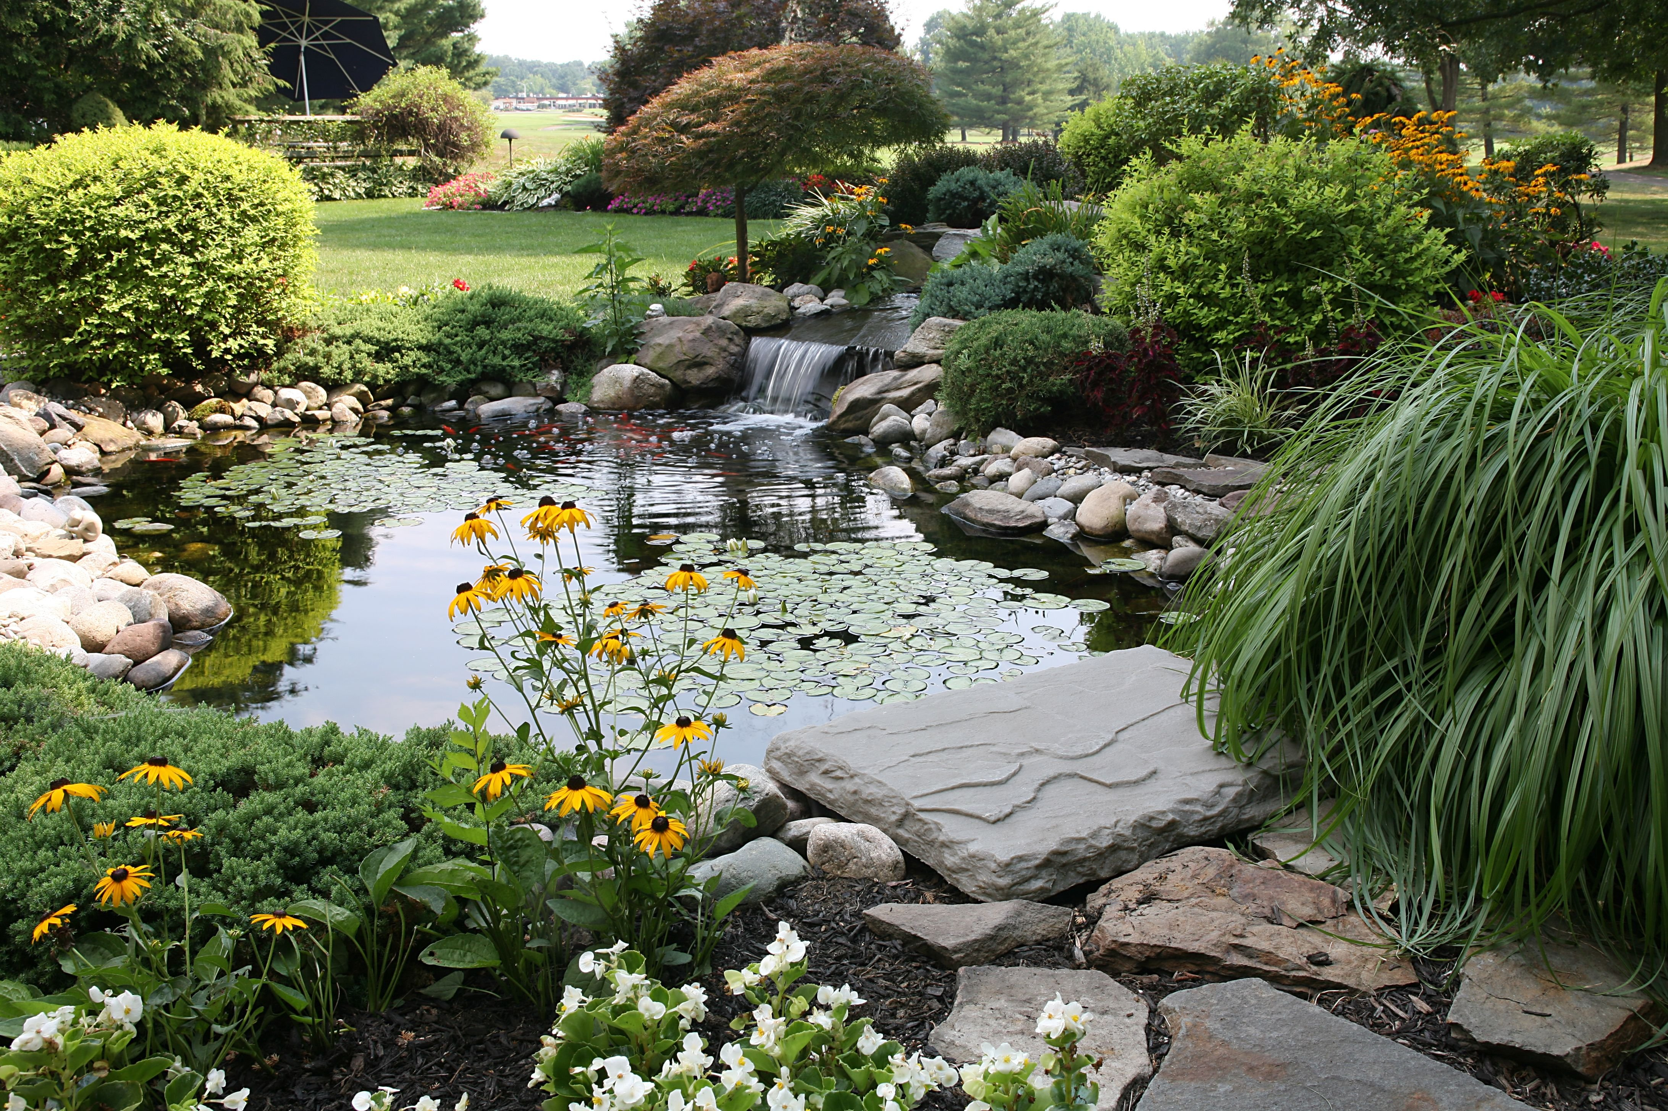
Какая буква в конце слова?
пруд
прут

Slide 11
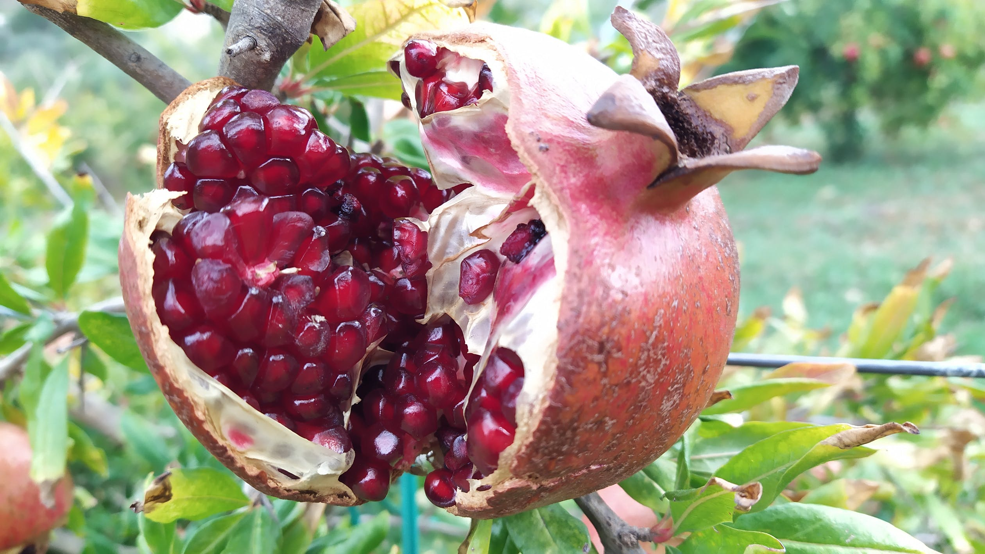
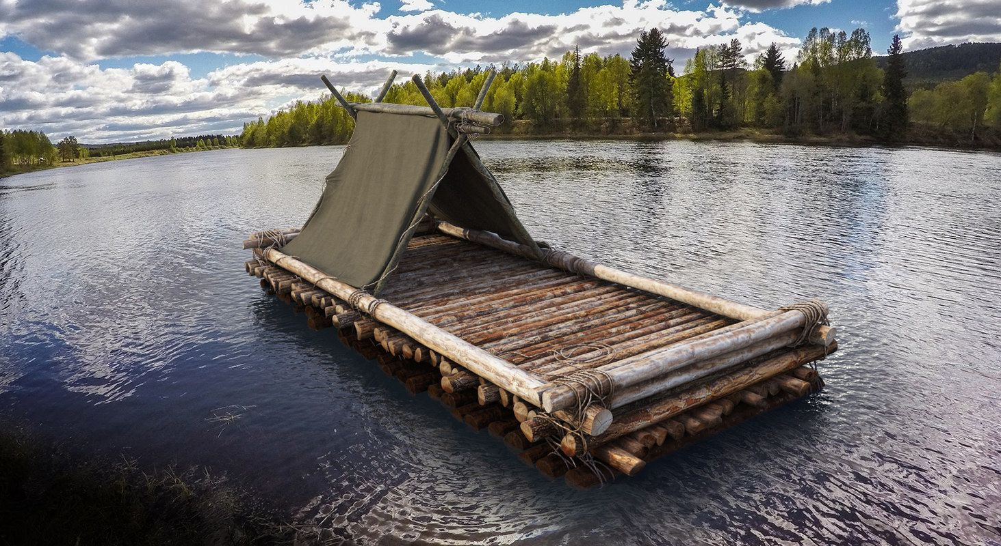
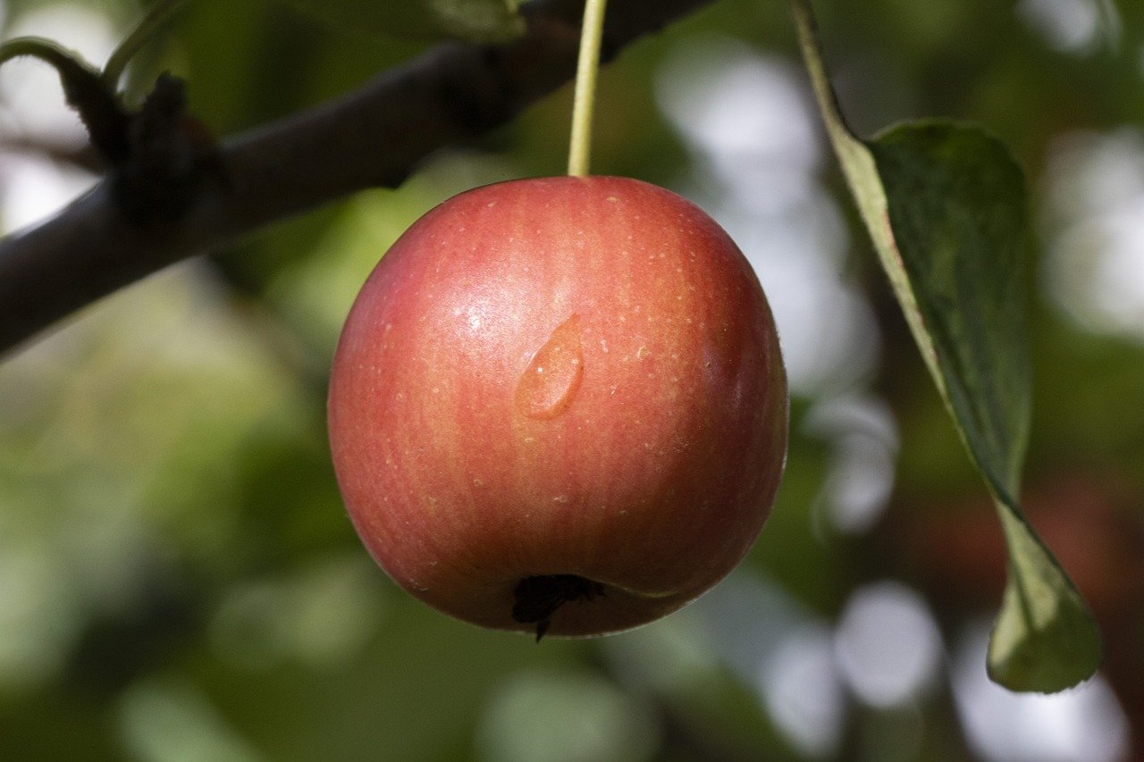
Какая буква в конце слова?
плод
плот

Slide 12
Спиши, вставляя пропущенные буквы. В скобках пиши проверочные слова.
Подчеркни парные согласные в слабой позиции.
1) Садово.. посадил молодые саженцы.
2) Геоло.. открыл новое месторождение руды.
3) Рыболо.. шёл довольный уловом.
4) Лесору.. повалил огромное дерево.
5) На ветках берё.. появились серёжки.
6) Сугро.. закрыл выход из избы.
Пример: 1) Садовод (садоводы) посадил молодые саженцы.

Slide 13


